Slide 1
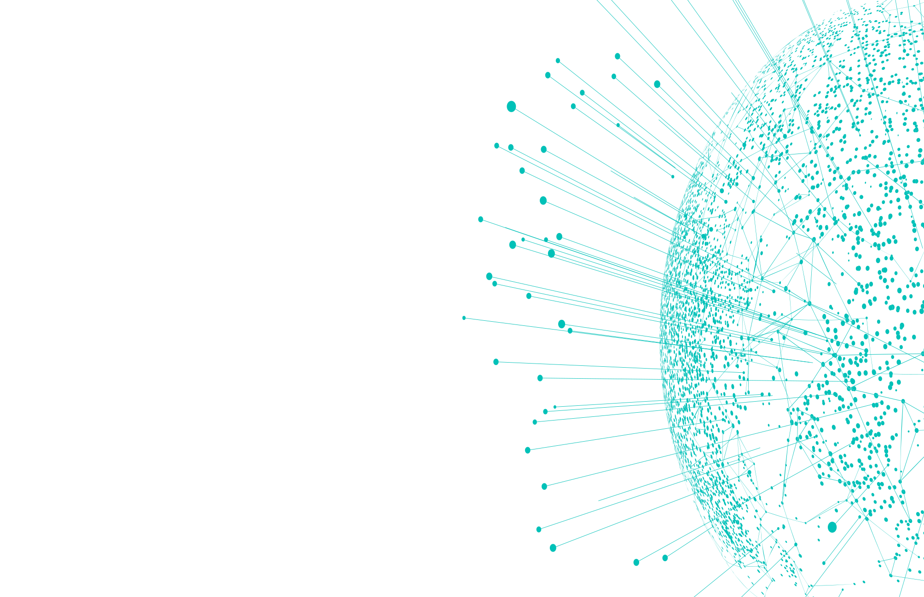
2020级C语言课程程序设计项目
期末汇报
group10：
吴贺雨 12200126
吕佳潼 12200404
田笳良 85200319

Slide 2

比新游戏还刺激

Slide 3
目录
1.问题定义 Problem Statement
2.成员分工 Group Division
3.需求分析 Analysis
4.设计思路 Design
5.项目实现 Implementation
6.部署测试 Test

Slide 4

01
问题定义
在这款剧情类游戏中，玩家可以进行探索，通过选择来推动剧情发展，同时我们也融合了老游戏“坦克大战”，对其进行创新并融入游戏的框架中。
在此，我们探索了将不同小游戏融入大的游戏框架的方法，也为以后可能的补充和开发探索了经验。
剧情解谜与经典怀旧并存

Slide 5
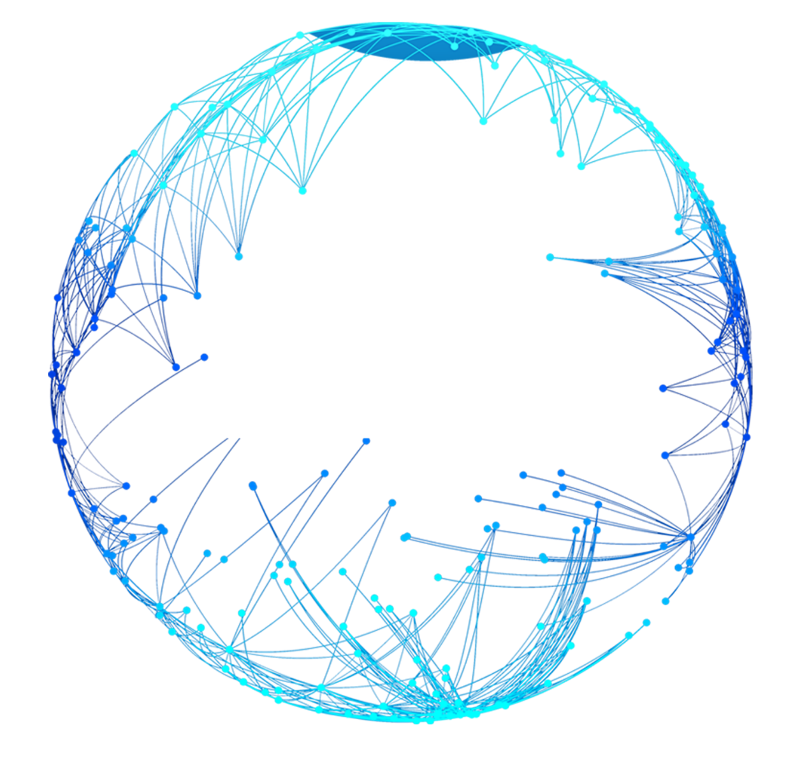
02
成员分工
有关人员的分工
吴贺雨56%
主体游戏框架(人物对话、分支选择），
代码编写，bug修复，UI搭建
田笳良41%
开发主体游戏的内含小游戏，
代码编写、UI搭建
吕佳潼3%
提供剧本

Slide 6

03
需求分析
使游戏更丰富
将经典与新潮融合
本项目的开发，尝试开创新的游戏模式，建立大的游戏框架并引入剧情，同时加入其它的小游戏进行补充，丰富游戏内容，增加趣味性。
在项目中，我们加入了经典老游戏“坦克大战”，但并未拘泥于旧的形式，而是对新的可能性进行探索，将老游戏的情怀融入到新的玩法之中。

Slide 7
04
设计思路
1.确立游戏框架
先进行宏观构想，对游戏的整体框架进行把握，设计剧情类游戏，通过对话来触发剧情。
3.将小游戏与大框架融合
设立一些判断机制，将制作好的小游戏合理地融入到大剧情之下，能够改变场景，使游戏生动有趣。
2.创建下属的小游戏
4.更多的可能性···
在有了整体框架构想后，针对想要制作的具体的小游戏进行制作，并加入一些自己的创意。
我们尝试了新游戏的制作与组合，打破传统的游戏观去试探更新颖的体验。在现有的基础上，我们积累了经验，并为进一步加入其它的小游戏创造了可能。

Slide 8
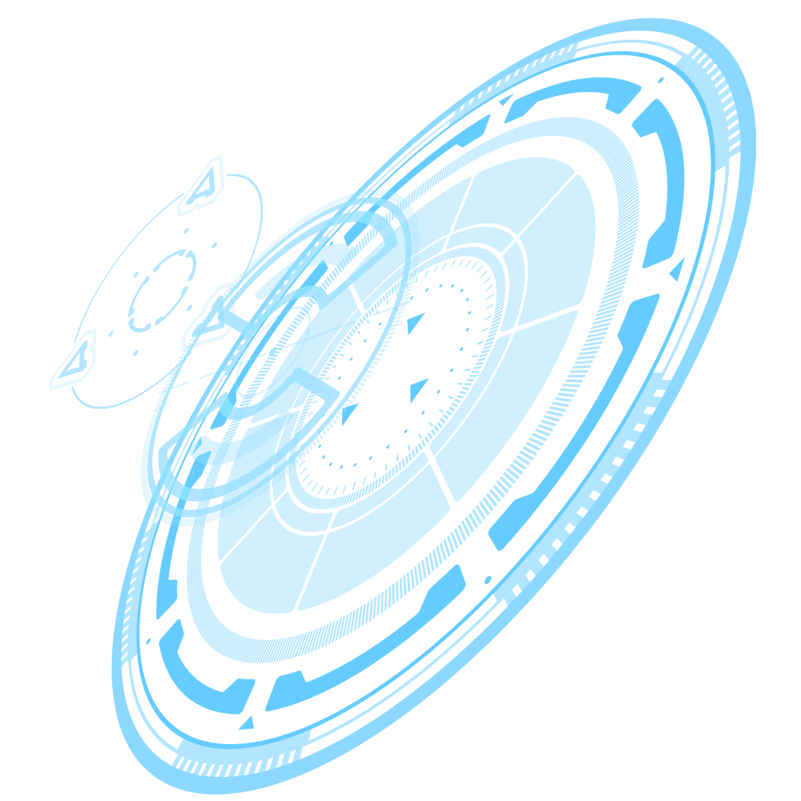
05
项目实现
（1）关于坦克大战
（2）关于整体框架
（3）游戏与框架的整合

Slide 9
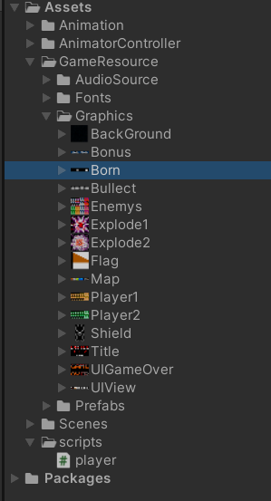
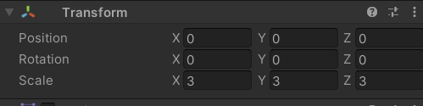
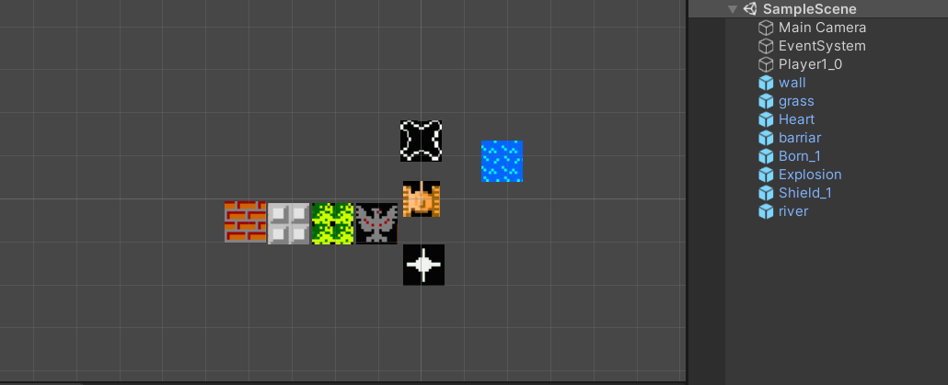
1.素材导入
坦克大战部分

Slide 10
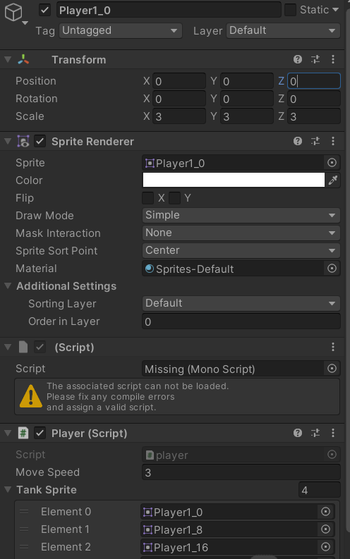

Slide 11
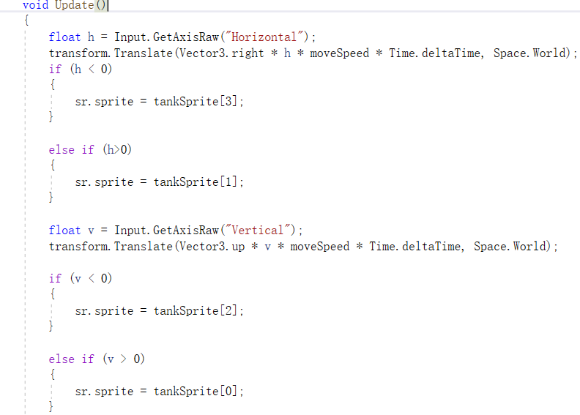
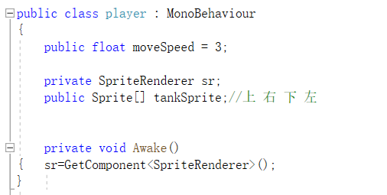

Slide 12
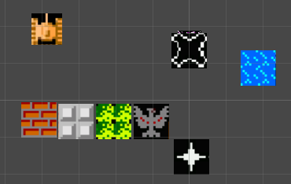
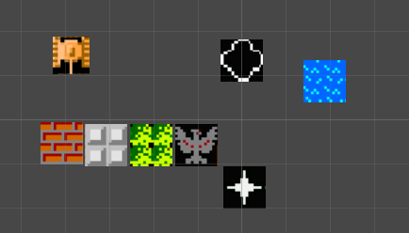
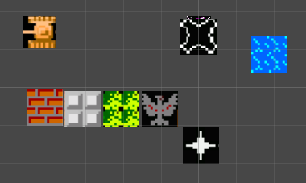
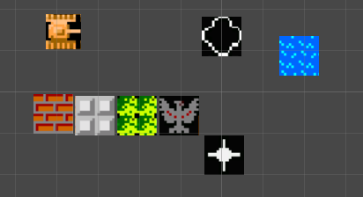

Slide 13
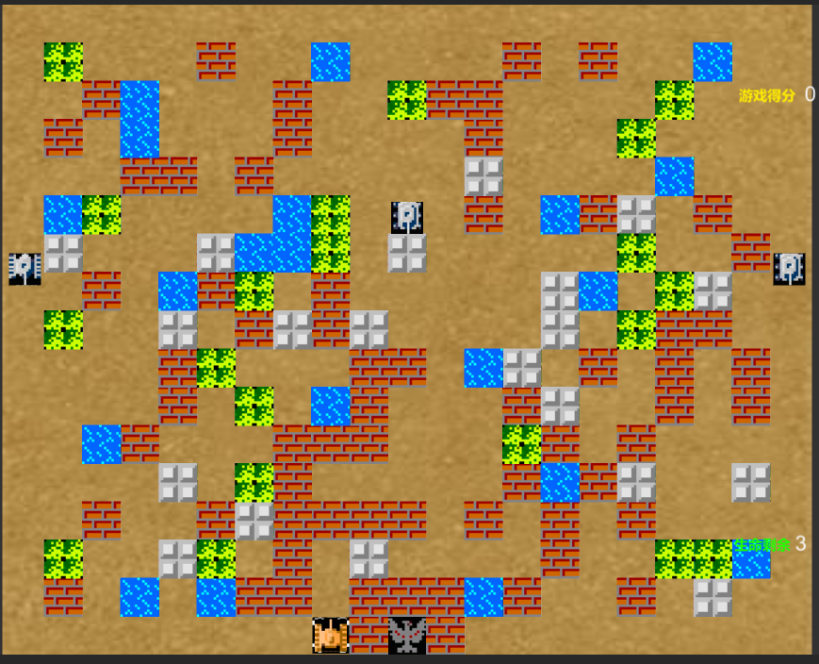
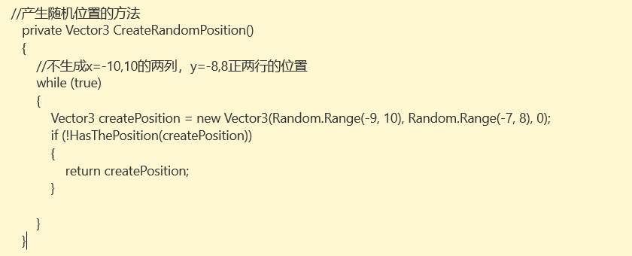
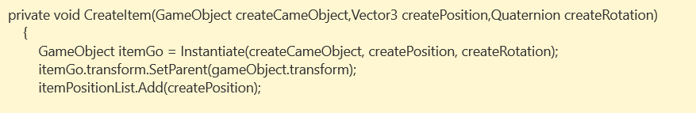
2.地图的随机生成

Slide 14
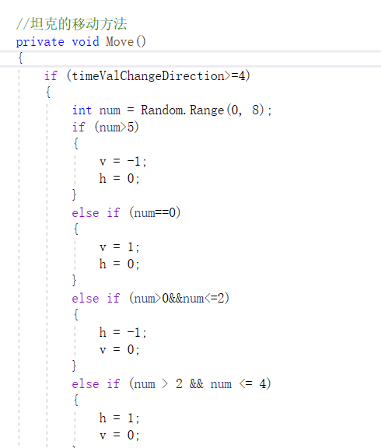
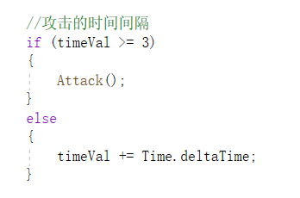

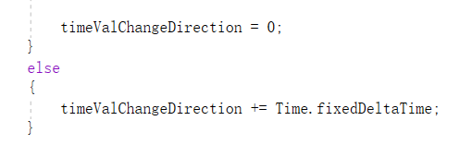
3.敌人的移动和攻击

Slide 15

整体框架部分
05
项目实现
选项分支
碰撞判定
人物对话
场景切换
语言切换

Slide 16

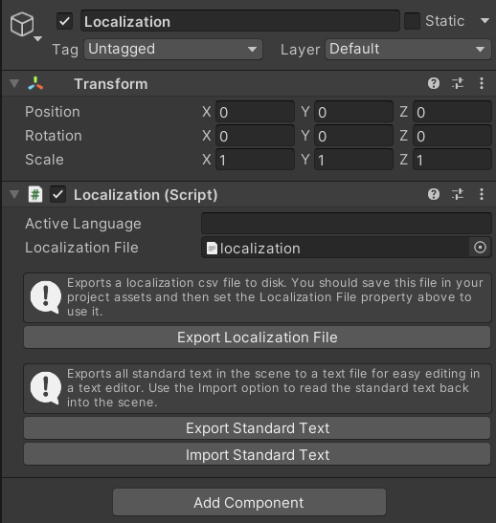
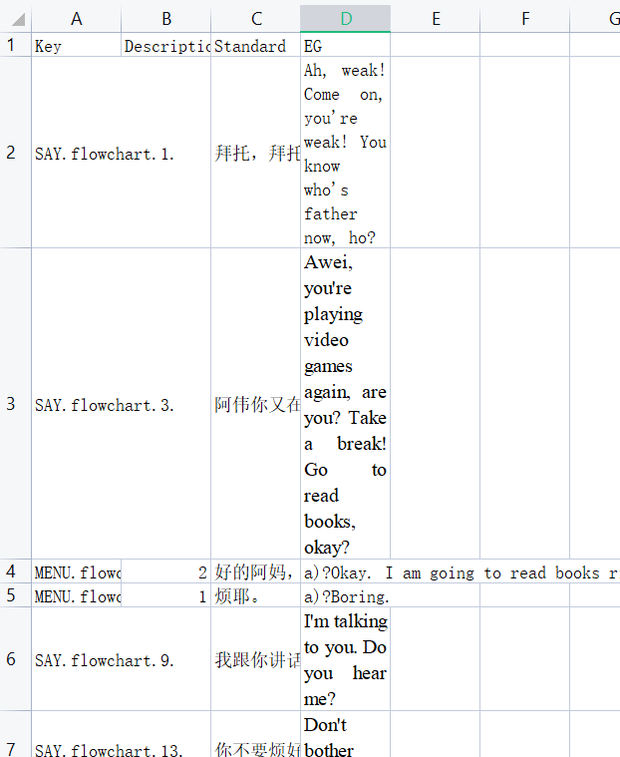
语言切换

Slide 17

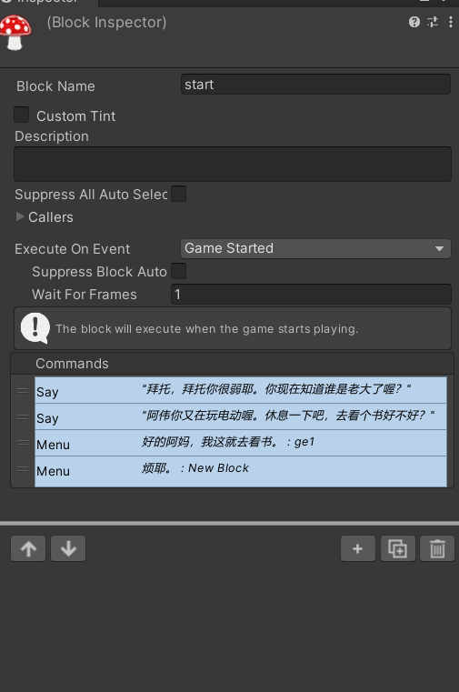
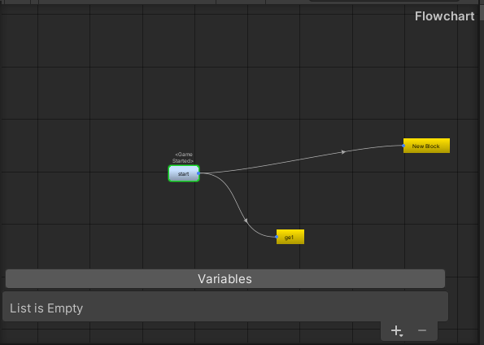
人物对话
选项分支

Slide 18

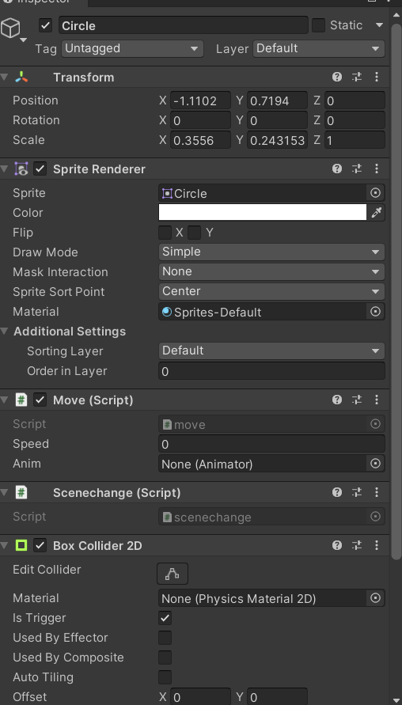
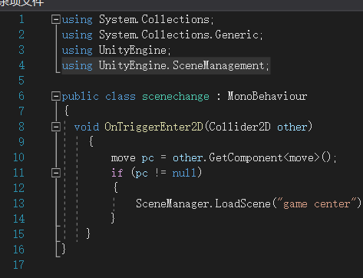
碰撞判定
场景切换

Slide 19

06
项目测试
SHOW TIME

Slide 20
谢谢大家！
group10：
吴贺雨 12200126
吕佳潼 12200404
田笳良 85200319
2021.07.09

